Slide 1
CSR策略分析系統與字詞庫建置
2007088 林暐盛
實習生 CSRD

Slide 2
專案動機
報告架構
1
2
專案執行流程
3
結果呈現
4
未來展望

Slide 3

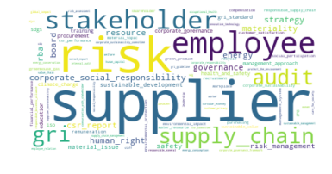

研究動機｜專案執行流程｜結果呈現 ｜未來展望
CSR報告書的比較與精進
國際間現在在關注的永續議題，我們有沒有跟上趨勢?
同業間的永續作為，我們是否做得更好?
永續標竿企業的作為有什麼值得我們學習?
Notes:
字詞庫類似CSR領域的專有名詞辭典，公用會在後續介紹

Slide 4
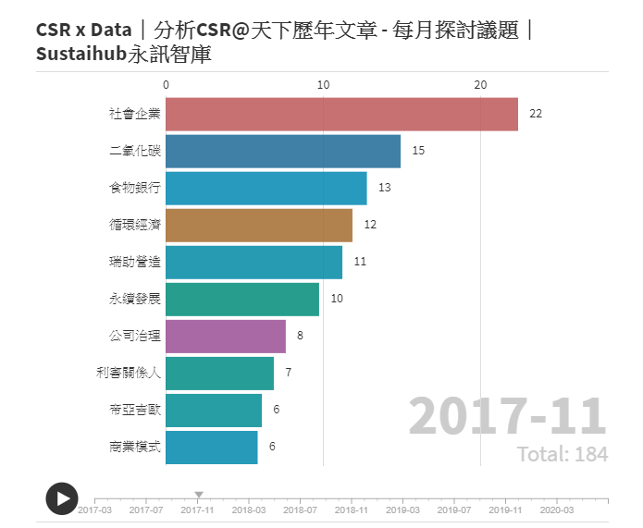
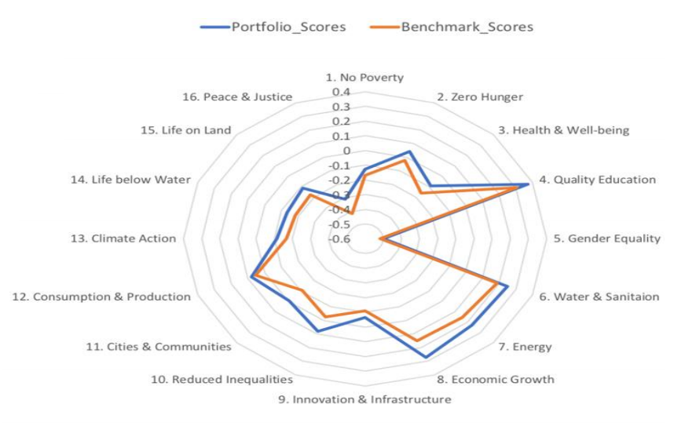
CSR報告數位化作業
研究動機｜專案執行流程｜結果呈現 ｜未來展望
已經有組織開始將CSR相關文本進行程式的文字探勘並嘗試分析。
議題變化分析
永續主題作為評分
Source: Sustaihub永訊智庫
Source: GlobalAI
Notes:
SDG footprint

Slide 5

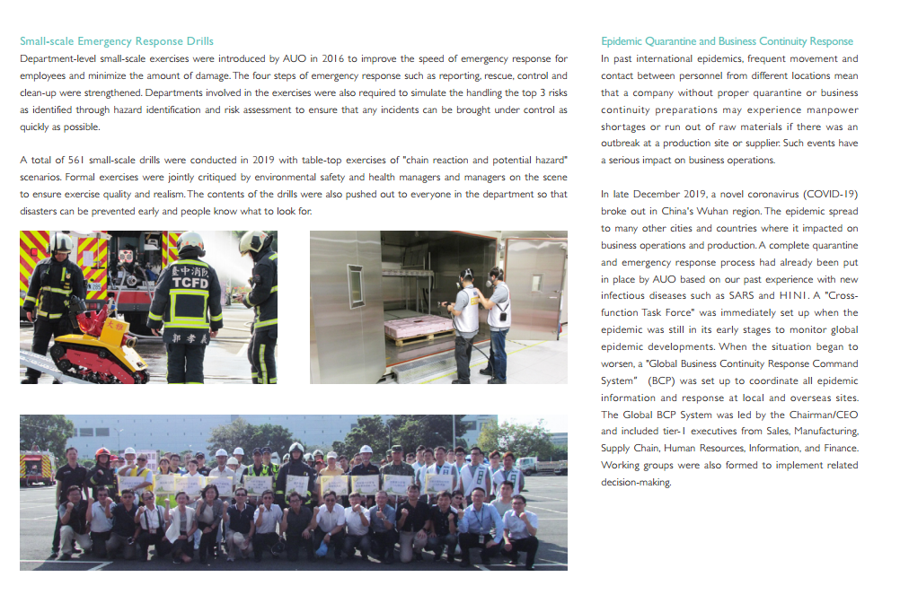
CSR報告書人工比較上的困難
研究動機｜專案執行流程｜結果呈現 ｜未來展望
缺乏客觀評斷標準
耗費時間，效率低落
質性敘述，文字內容難以比較
Source: 友達CSR報告書
Notes:
前兩項主要是與一般財報或是資料分析的輸入比較

Slide 6




研究動機｜專案執行流程｜結果呈現 ｜未來展望
CSR文字策略分析系統-功能
趨勢掌握度
與標竿企業報告書進醒比較，檢驗自身趨勢掌握度
報告重點項目分析
提升報告書分析效率，迅速了解文本重點
不同時間議題比較
利用同單位的不同報告書，比較不同時期的議題改變
主題式查找
瞭解特定主題(關鍵字)與其它關鍵字的連結度

Slide 7








專案流程
研究動機｜專案執行流程｜結果呈現 ｜未來展望
專案成果
1
大量標竿報告書
文字輸入與處理
有CSR意義字詞查找
相似詞定義
字詞庫
2
報告書
分析方法建立
友達報告書分析與比較

Slide 8


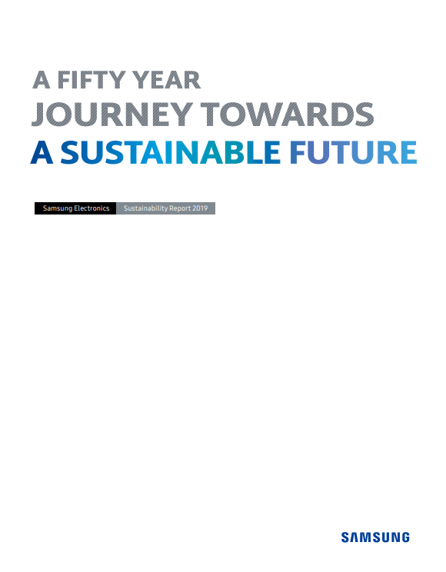
大量標竿報告書文字輸入與整理
研究動機｜專案執行流程｜結果呈現 ｜未來展望
取用永續標竿企業報告書的文字，作為後續分析與關鍵字的來源。
取用企業原則
選擇道瓊永續指數(DJSI)定義產業中，與電子製造、科技業相關之六大產業。
2019年被DJSI評選為產業銅牌以上企業。
選取該企業2019年之英文永續報告書 ( 自GRI database取得)。
共蒐集25本永續報告書
Notes:
都是永續作為的先鋒，也在各項評比屢屢獲獎的標竿企業

Slide 9
大量標竿報告書文字輸入與整理
研究動機｜專案執行流程｜結果呈現 ｜未來展望
文字輸入後，需做整理以利後續分析
在CSR上領域上進行文字處理-分詞
EX
Climate change is important
‘Climate’ , ‘change’ , ‘is’ , ‘important’
‘Climate change’ , ‘is’ , ‘important’
無法呈現正確意義
理想
為了達成精確分詞，需要CSR字詞庫!

Slide 10
字詞庫建立階段
研究動機｜專案執行流程｜結果呈現 ｜未來展望
有CSR意義字詞查找
有意義單詞列入字詞庫
EX
「salary」
單詞
高頻單詞
查找前後詞
合併有意義字詞列入字詞庫
「management」 →「energy management」
EX
成果: 共找出364個CSR相關字詞。
相似詞定義
向量化
CSR相關字詞
相關字詞與其相似詞(同義詞)
「 greenhouse gas 」 →同義詞「GHG」
EX
Notes:
文字內容意義的查找與歸類

Slide 11

字詞庫重要性與建立結果
研究動機｜專案執行流程｜結果呈現｜未來展望
本專案字詞庫建立成果:
英文: 129個字詞 (環境38詞，社會29詞，公司治理38詞，通用24詞)
中文: 191個字詞 (環境39詞，社會67詞，公司治理68詞，通用17詞)
Notes:
CSR字詞庫目前無公開資訊，幫助友達建立有利於後續各種分析。
15相似詞: information_security, information_protection, cybersecurity, data_privacy, privacy, data_protection, information_security_management, gdpr, customer_privacy, personal_data, customer_relationship_management, personal_information, antitrust, general_data_protection_regulation
25相似詞:環安衛的部分
字詞少: 都是貼近相關產業會用到的的字詞(依據input不同會有不同方向字詞)。而且有相近詞

Slide 12

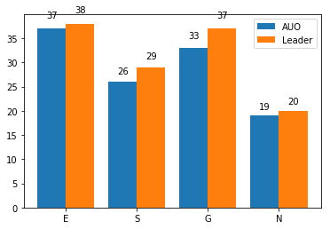

研究動機｜專案執行流程｜結果呈現｜未來展望
報告書關鍵字特徵分析-趨勢掌握度
同時將標竿企業與自身的報告書以CSR字詞庫提取出關鍵詞與頻率，分析兩者關鍵詞出現數量與頻率的差別。
performance share plan , base salary ,
product safety
ethical management , responsible mineral , supplier code of conduct , profitability
缺少關鍵字:
water risk
csr roadmap
Notes:
頻率的單位可能是每一千字中出現幾次
回去分析發現友達都是用RBA code of conduct進去，可以在字詞庫中新增

Slide 13
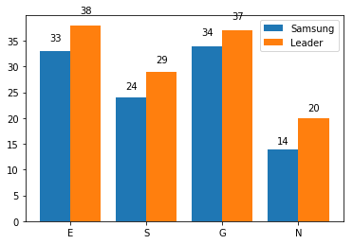
研究動機｜專案執行流程｜結果呈現｜未來展望
報告書關鍵字特徵分析-報告重點項目分析
將報告書輸入系統，能夠立刻初步的分析譯本報告書中較強調的領域(議題)。
以Samsung 2019永續報告書作為範例

Slide 14
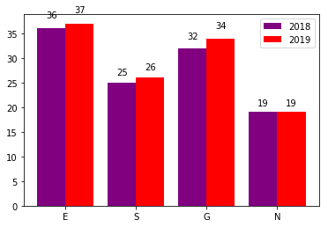
研究動機｜專案執行流程｜結果呈現｜未來展望
報告書關鍵字特徵分析-不同時間議題比較
將不同年份的同單位報告書以字詞庫提取關鍵字，可以了解不同時間強調的議題，或是是否有依照當年度大眾關注的議題。
以AUO 2018、19年比較作為範例
2018年高頻字詞
2019年高頻字詞

Slide 15
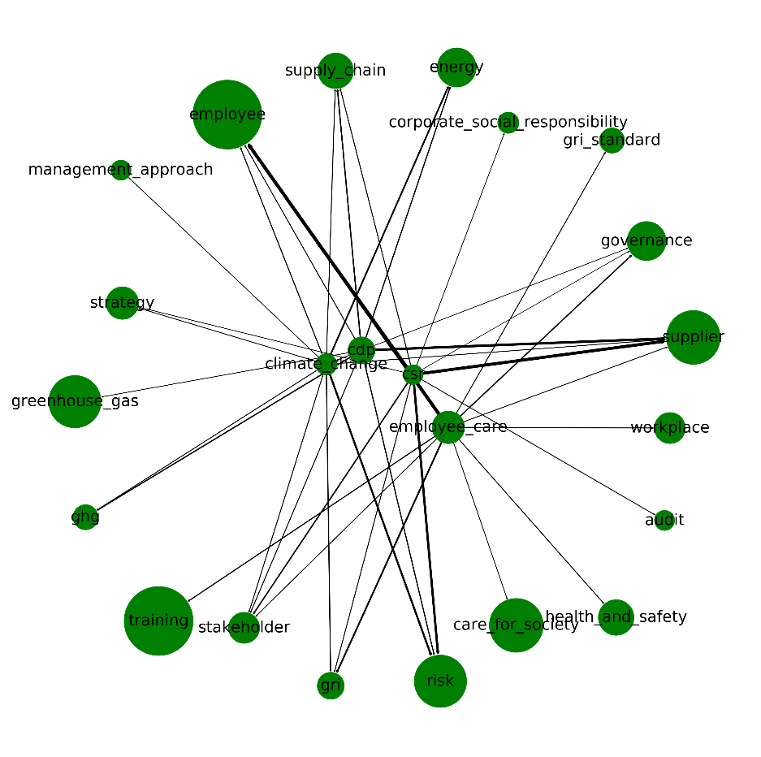
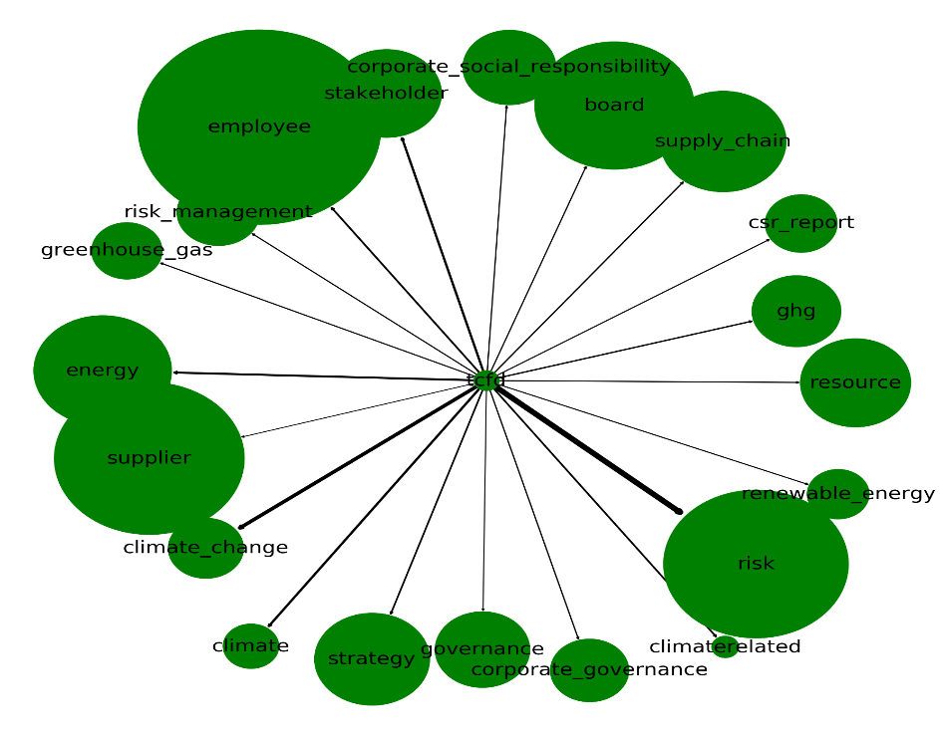
研究動機｜專案執行流程｜結果呈現｜未來展望
報告書關鍵字特徵分析-主題式查找
可以搜尋一個或是多個關鍵字，分析出在指定文本中，當提到此關鍵字時，前後文常常會提到的其他關鍵字。
關鍵字: TCFD
關鍵字: CDP、CSR、climate change、emplotee care
Notes:
文本為Leader

Slide 16
未來展望
研究動機｜專案執行流程｜結果呈現｜未來展望
CSR文字分析策略系統
廣泛性: 將輸入文字應用到其他CSR文件，於更多面向分析CSR策略。
實務性: 建立CSR策略系統介面，讓部門內部使用者能夠自由調整輸入文件、參數。

Slide 18
附錄1. 字詞庫樣貌

Slide 19
附錄1. 11頁缺乏字詞

Slide 20
附錄2. 蒐集國際標竿企業報告書
蒐集名單(1)
Communications Equipment
Cisco Systems Inc
Computers & Peripherals and Office
Hewlett Packard Enterprise Co
Konica Minolta Inc
Acer Inc
HP Inc
Ricoh Co Ltd
Electrical Components & Equipment
Signify NV
Prysmian SpA
Schneider Electric SE
OSRAM Licht AG
Legrand SA

Slide 21
附錄2. 蒐集國際標竿企業報告書
蒐集名單(11)
Electronic Equipment, Instruments &Components
Delta Electronics Inc
Delta Electronics Thailand PCL
Samsung SDI Co Ltd
Omron Corp
Samsung Electro-Mechanics Co Ltd
Innolux Corp
Leisure Equipment & Products and Consumer Electronics
LG Electronics Inc
Semiconductors & Semiconductor Equipment
ASE Technology Holding Co Ltd
Taiwan Semiconductor Manufacturing Co Ltd
Nanya Technology Corp
STMicroelectronics NV
United Microelectronics Corp
ASML Holding NV
Infineon Technologies AG

Slide 22
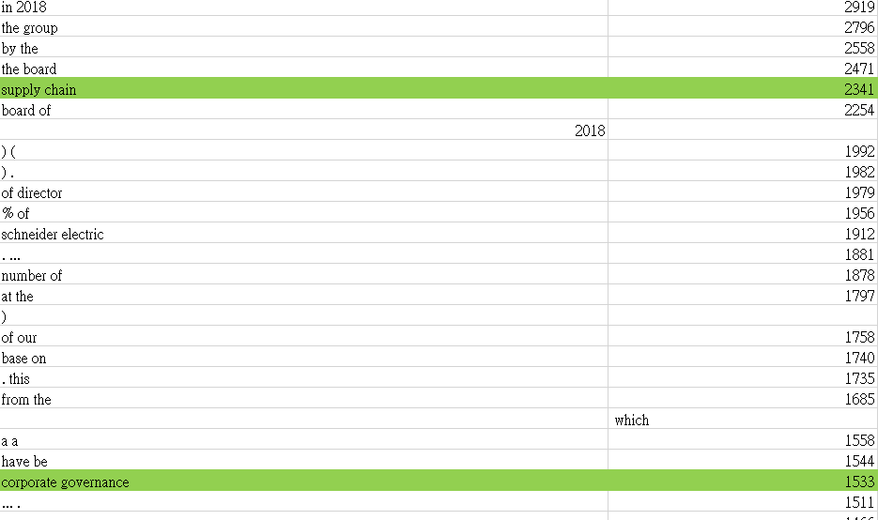
附錄2. 字詞查找方式2
同時取出文字中所有的兩字詞、三字詞，取出出現頻率高&有相關意義的內容做double check

Slide 24
字詞庫重要性與建立結果
研究動機｜專案執行流程｜結果呈現｜未來展望
在CSR上領域上進行文字處理
一般分詞
‘Climate’ , ‘change’ , ‘is’ , ‘important’
Climate change is important
‘Climate change’ , ‘is’ , ‘important’
加入字詞庫分詞
需要CSR字詞庫，才能精確在CSR報告書進行文本分析
本專案字詞庫建立成果:
英文: 129個字詞 (環境38詞，社會29詞，公司治理38詞，通用24詞)
中文: 191個字詞 (環境39詞，社會67詞，公司治理68詞，通用17詞)
Notes:
CSR字詞庫目前無公開資訊，幫助友達建立有利於後續各種分析。
15相似詞: information_security, information_protection, cybersecurity, data_privacy, privacy, data_protection, information_security_management, gdpr, customer_privacy, personal_data, customer_relationship_management, personal_information, antitrust, general_data_protection_regulation
25相似詞:環安衛的部分
字詞少: 都是貼近相關產業會用到的的字詞(依據input不同會有不同方向字詞)。而且有相近詞

